Slide 1





국방부 공공데이터 활용 프로젝트
Team. ALMOND

Slide 2
기획
요구분석
설계
구현
개요
1-1 주제 선정 과정
1-2 프로젝트 배경
1-3 주제 및 개요
2. 진행
2-1 제작 환경 및 툴
2-2 주요 기능
2-3 기대 효과
3. 구성
3-1 팀원 구성 및 역할 분담
3-2 팀 관리
요구 추출
1-1 시장 조사
1-2 벤치마킹
1-3 SWOT
설계
1-1 유스케이스 다이어그램
1.구현
1-1 구현 영상

Slide 3

「기획」

Slide 4





01
개요
1)
2)
3)
주제 선정 과정
프로젝트 배경
주제 및 개요

Slide 5

1-1. 주제 선정 과정
국방 커뮤니티 웹 사이트
군인 가족 및 곰신들을 위한 서비스
군인들끼리 소통할 수 있는 사이트는 없을까?
다른 부대는 뭘 할지 궁금할지도..
우리 부대 근처에 맛 집이 없을까?
다들 외출, 외박을 나가면 어떻게 지낼까?
군인이 받을 수 있는 할인 혜택은 어떤 게 있을까?
브레인 스토밍
지표를 활용한 긍정적 경쟁심리 유발
전역자 구인 구직 사이트
헌혈 및 특급전사 지표를 활용하여 부대간의 사기증진이 될 수 있지 않을까?
우리 부대는 특급전사가 O 명인데 옆 부대는 특급전사가 몇 명일까?
전역하고 무슨 일을 해야 될까?
부사관은 어떻게 준비하고 어떻게 지원할까?
부사관으로 전역 시 가산점을 받는 회사는 어떤 게 있을까?

Slide 6
1-1. 주제 선정 과정
국방 커뮤니티 웹 사이트
군인 가족 및 곰신들을 위한 서비스
효율성, 경제성, 대중성, 창의성, 장래성 등 5가지 지표를 각 0.2점이라 했을 때
국방 커뮤니티 웹사이트는 효율성, 경제성, 대중성이 있어 0.6점의 결과가 도출된다.
효율성, 경제성, 대중성, 창의성, 장래성 등 5가지 지표를 각 0.2점이라 했을 때
곰신 서비스는 효율성, 경제성, 대중성이 있어 0.6점의 결과가 도출된다.
주제선정기준
지표를 활용한 긍정적 경쟁심리 유발
전역자 구인 구직 사이트
효율성, 경제성, 대중성, 창의성, 장래성 등 5가지 지표를 각 0.2점이라 했을 때
경쟁심리 유발 사이트는 경제성, 창의성, 장래성이 있어 0.6점의 결과가 도출된다.
효율성, 경제성, 대중성, 창의성, 장래성 등 5가지 지표를 각 0.2점이라 했을 때
전역자 구인 구직 사이트는 효율성, 경제성, 장래성이 있어 0.6점의 결과가 도출된다.

Slide 7

1-2. 프로젝트 배경
국군장병들 간의 원활한 소통을 위한 커뮤니티를 개설하고,
군인가족 및 곰신들을 위한 서비스를 제공하며,
지표를 활용해서 긍정적인 경쟁심리를 유발하고,
전역자들을 위한 구인 구직 사이트를 제공

Slide 8
1-3. 주제 및 개요
프로젝트 주제
“군대를 다녀온 사람 뿐만 아니라
남녀노소 누구에게든 사랑 받을 수 있는 사이트”

Slide 9
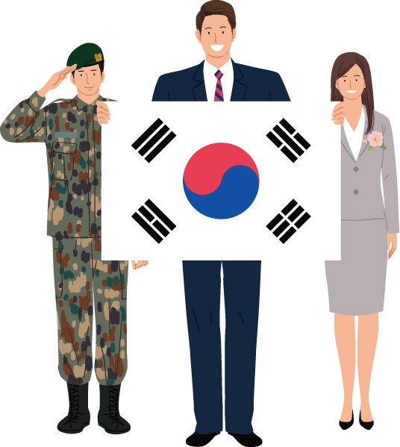
1-3. 주제 및 개요
프로젝트 개요
기존에 타 사이트들은 군대를 다녀온 남자들의 남성성을 곁들인 허풍이 심해 군대를 가지 않았던 사람들로 하여금 기피대상으로 여겨진다.
본 프로젝트는 그런 기존의 타 사이트 들의 문제점을 개선하고 보완하여 대중에게 군인들의 인식을 바꿀 수 있다.

Slide 10
02
진행
1)
2)
3)
제작 환경 및 툴
주요 기능
기대 효과

Slide 11
2-1. 제작 환경 및 툴
개발도구
설계
문서작성
01
개발도구
02
설계
03
문서작성
Git hub
Intellij
HeidiSQL
Power Point
Hwp2010
Power Point
more

Slide 12
2-2. 주요 기능
Communication
국군장병들 간의 원활한 소통을 위한 커뮤니티를 개설하여, 서로 부대 주변 맛집 정보같은 군인간의 정보공유를 넘어, 장병의 가족 및 애인같은 사람 주변인들과의 소통 창구를 개방
Communication
Job Search
Job Search
Benefits
1. 부사관을 준비하는 과정 및 방법 등을 제시.
2. 전역자들에게 구인 구직을 제공
Benefits
1. 헌혈 및 특급전사 지표를 활용하여 긍정적 경쟁심리를 유발하는 서비스.
2. 군인 가족 및 곰신들을 위한 서비스.
3. 휴가중인 국군 장병들에게 서비스 제공

Slide 13
2-3. 기대 효과
Communication
수직적 상호체계인 군 조직에서는 의사소통이 많이 결여되어 있어 그 부분을 해소하게 된다면 군인들을 우울증 등을 개선 할 수 있다.
Communication
Job Search
Job Search
Benefits
전역을 앞둔 군인이라면 한 번쯤 사회에 나가면 무슨 일을 할지 부터 고민할 것이다. 그 고민을 해결할 수 있다.
Benefits
긍정적 경쟁심리 유발을 통해 부대간의 사기증진이 가능하며,
군인 가족 및 곰신들을 위한 서비스, 군인 혜택 등을 통해 군인들의 사기증진이 가능하다.

Slide 14
03
구성
1)
2)
팀원 구성 및 역할분담
팀 관리

Slide 15
3-1. 팀원 구성 및 역할분담
계급
팀장
팀원
이준형
김성욱
조현민
개발 프로그래머
개발 프로그래머

Slide 16

3-2. 팀 관리
주 1회 1시간 이상 정기 회의
회의 시간 30분 전까지 자신의 의견을 단체 대화방에 공유해 효율적인 회의진행

Slide 17
「요구분석」

Slide 18
01
시장 조사
1)
2)
3)
시장 조사
벤치 마킹
SWOT

Slide 19
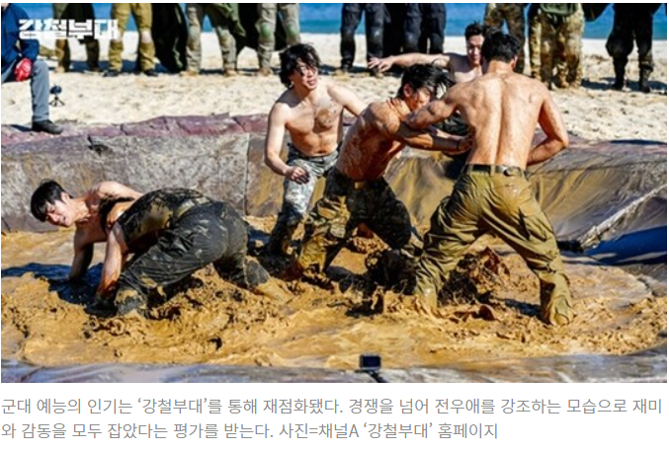
1-1. 시장 조사
내용
남성성 곁들인 군대 허풍은 여성들로 하여금 기피대상이 된다.
하지만 군대예능은 남녀노소에게 사랑을 받고 있다.
추출
사랑 받는 이유는 군대라는 조직에 대한 공감대 형성
강한 남성성에 대한 동경

Slide 20
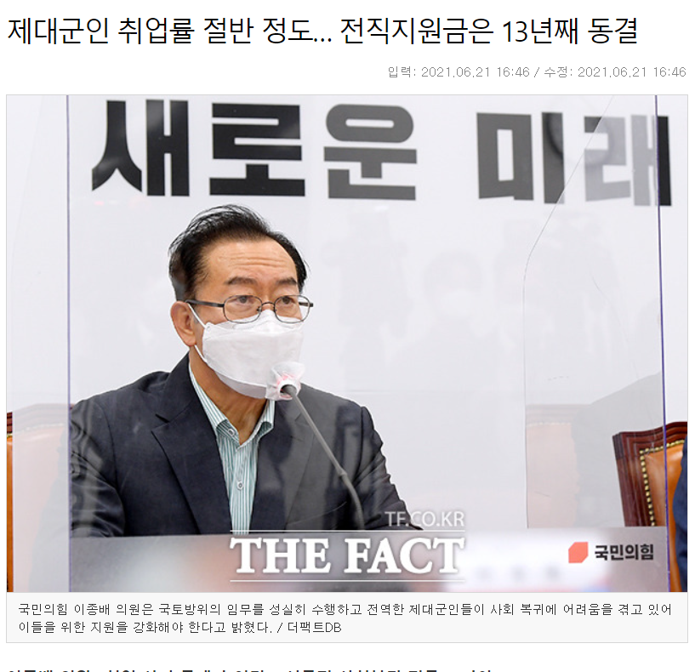
1-1. 시장 조사
내용
제대군인 취업률 절반정도
여성 제대군인을 비롯해 34세 이하 청년과 10년 이하 중기복무자의 경우 취업률이 더욱 낮은것으로 나타났다.
추출
제대 군인의 성공적인 사회복귀는 현역 군인들의 사기와 관련되는 중요한 사안이자 제대 군인 스스로 자긍심을 느낄수 있음.

Slide 21
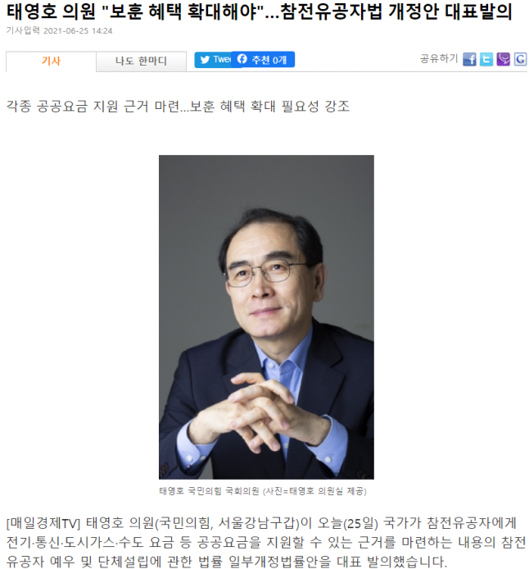
1-1. 시장 조사
내용
참전유공자에 대한 지원이 너무나 미비하다
공공요금 지원은 최소한의 예우
추출
참전유공자들은 참전 명예수당 대부분을 약값으로 쓴다고 밝혔다.

Slide 22
1-1. 시장조사
결론
남성성을 곁들인 군대얘기는 여성들로 하여금 기피대상으로 여겨진다.
제대 군인의 절반 정도가 취업을 못하고 있다.
현재 우리나라는 국군장병뿐만 아니라 참전용사들에게 마저도 혜택이 미비하다.

Slide 23
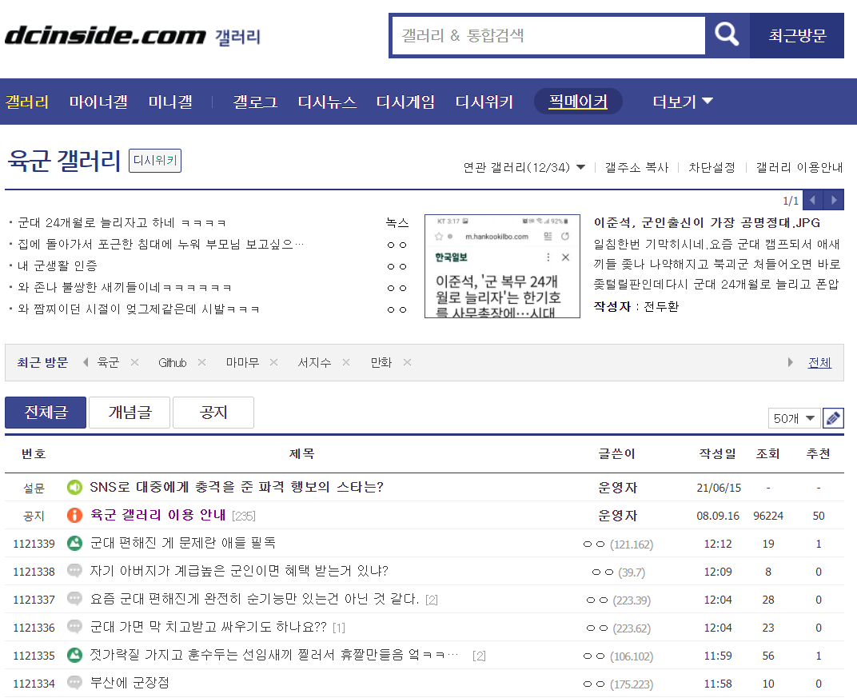
1-2. 벤치마킹
장점
국내에서는 큰 규모의 커뮤니티 게시판 답게 다양한 정보들을 제공하며 이용자 수도 많음
단점
군인들에게 혜택등에 대한 정보 제공이 없음

Slide 24
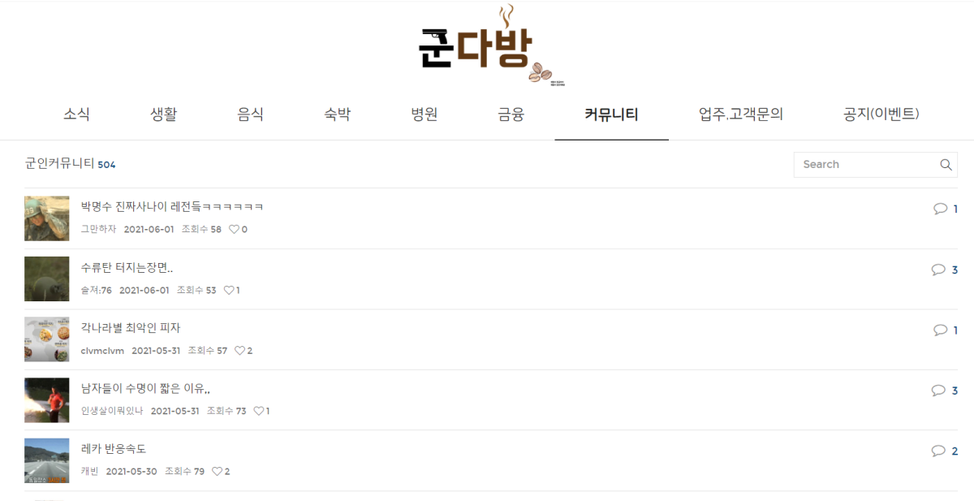
1-2. 벤치마킹
장점
주변 맛집, 생활, 숙박 등 군인에게 있어 많은 혜택에 대한 정보를 제공함.
단점
허구성 짙은 군대얘기로 기피대상으로 여겨질 수 있음.

Slide 25
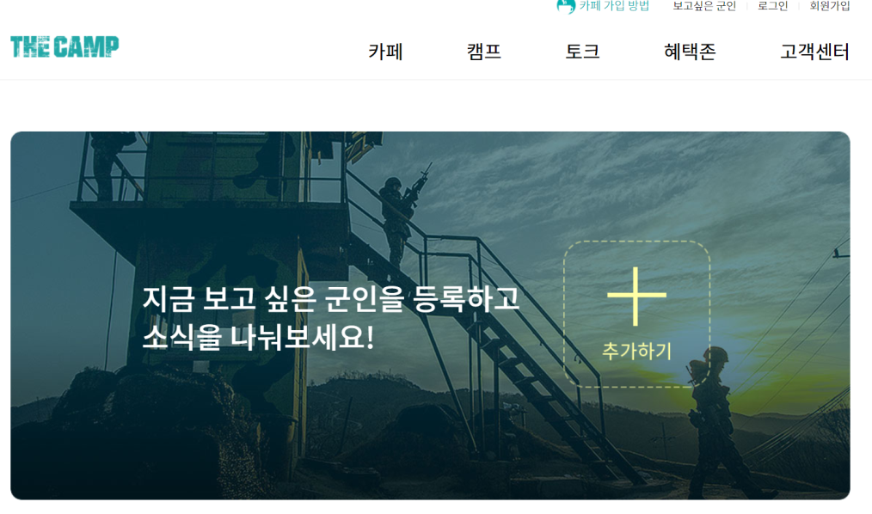
1-2. 벤치마킹
장점
군인 및 군인 가족들과의 소통이 원할함
단점
군대를 모르는 사람들에게는 군대라는 이미지가 어디 놀러가는 캠프로 보일 우려가 있음

Slide 26
1-2. 벤치마킹
결론
군 혜택 정보 등을 제공
군 장병뿐만 아니라 군 가족들을 위한 소통 창구 개방
군대라는 이미지를 탈바꿈 할 수 있게끔 사이트를 디자인

Slide 27
1-3 SWOT
S.강점
W.약점
사용자 간의 정보 공유가 우수함
지속적인 Api 최신화가 어려움
SWOT
O.기회
T.위협
일과 후 병사 휴대폰 사용으로 인한 사용량 증가
휴대폰 사용으로 인해 다양한 매체 접근이 가능해짐

Slide 28
「설계」

Slide 29
1-1. 설계
추후 유스케이스 다이어그램 삽입 예정

Slide 30
「구현」

Slide 31
1-1. 구현 영상
추후 구현 영상 삽입 예정

